Slide 1
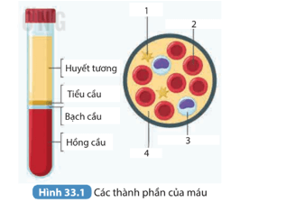
Câu 1. Xác định các thành phần và chức năng của máu ?

Slide 2
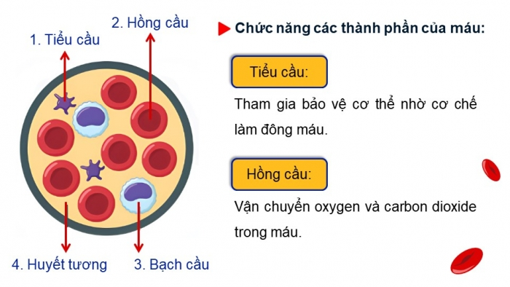

Slide 3
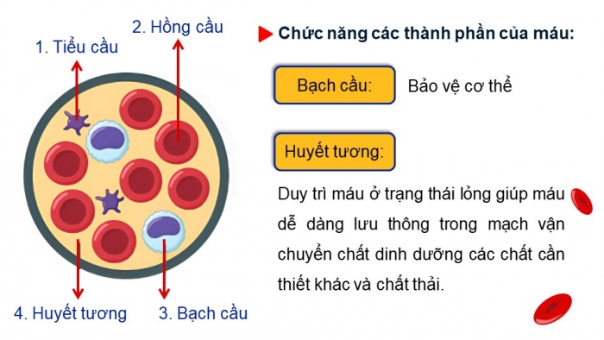

Slide 4
Câu 2. Điều gì sẽ xảy ra với cơ thể chúng ta, nếu thiếu một trong các thành phần của máu ?

Slide 5


Slide 6
Câu 3. Miễn dịch là gì ?
- Miễn dịch là khả năng nhận diện, ngăn cản sự xâm nhập của mầm bệnh, đồng thời chống lại mầm bệnh khi nó đã xâm nhập vào cơ thể.

Slide 7
Câu 4. Tiêm vaccine có vai trò gì trong việc phòng bệnh?
- Khi tiêm vaccine vào cơ thể, sẽ kích thích TB bạch cầu tạo ra kháng thể chống lại mầm bệnh và ghi nhớ chúng, sẵn sàng đáp ứng nhanh và mạnh nếu lần sau bị mầm bệnh cùng loại xâm nhập, giúp cơ thể có khả năng miễn dịch.

Slide 8
Câu 5. Kể tên một số loại bệnh em đã được tiêm vaccine để phong tránh ?
- Vaccine: phòng lao, sởi, viêm gan B, ho gà, uốn ván, bại liệt,…

Slide 9
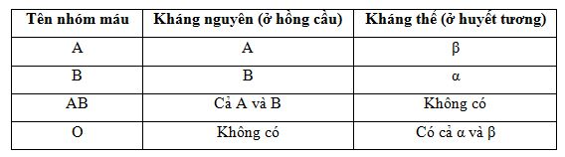

Slide 10
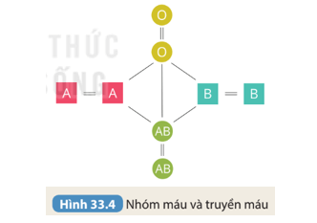
Câu 6. Hoàn thành sơ đồ truyền máu:

Slide 11
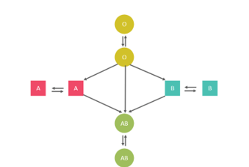

Slide 12
Câu 7. Giả sử một người có nhóm máu B cần được truyền máu, người này có thể nhận những nhóm máu nào? Nếu truyền nhóm máu không phù hợp sẽ dẫn đến hậu quả gì?
- Nếu truyền nhóm máu không phù hợp sẽ xảy ra hiện tượng kết dính làm phá hủy hồng cầu của máu, có thể gây ra hiện tượng sốc và nguy hiểm đến tính mạng.

Slide 13
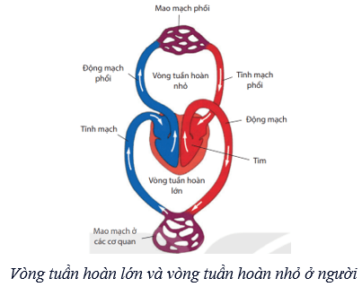
Nêu cấu tạo và chức năng của hệ tuần hoàn ?

Slide 14
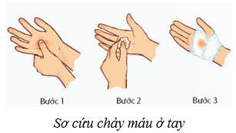

Slide 15
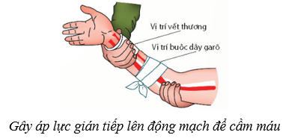

Slide 16
